Slide 1
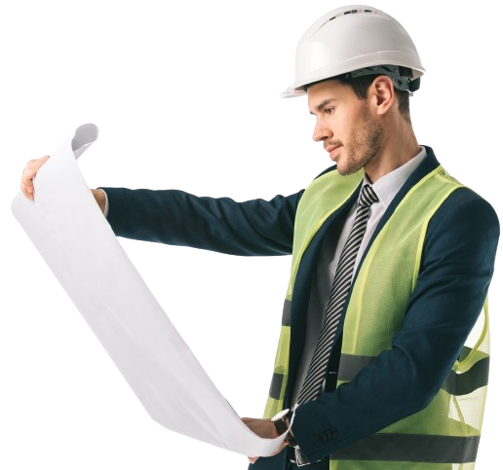
Trabalho em Altura

Slide 2
CONTEÚDO
01
02
Inovações da NR-35 Trabalho em Altura
03
Tipos de sistemas usados em conjunto com o EPI
Estrutura de tópicos da NR-35 Trabalho em Altura

Slide 3
CONTEÚDO
04
05
Requisitos de Capacitação
06
Principais riscos de quedas nos canteiros de obras
Fatores que contribuem para acidentes no trabalho em altura

Slide 4
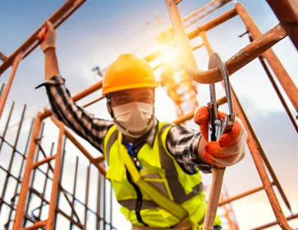
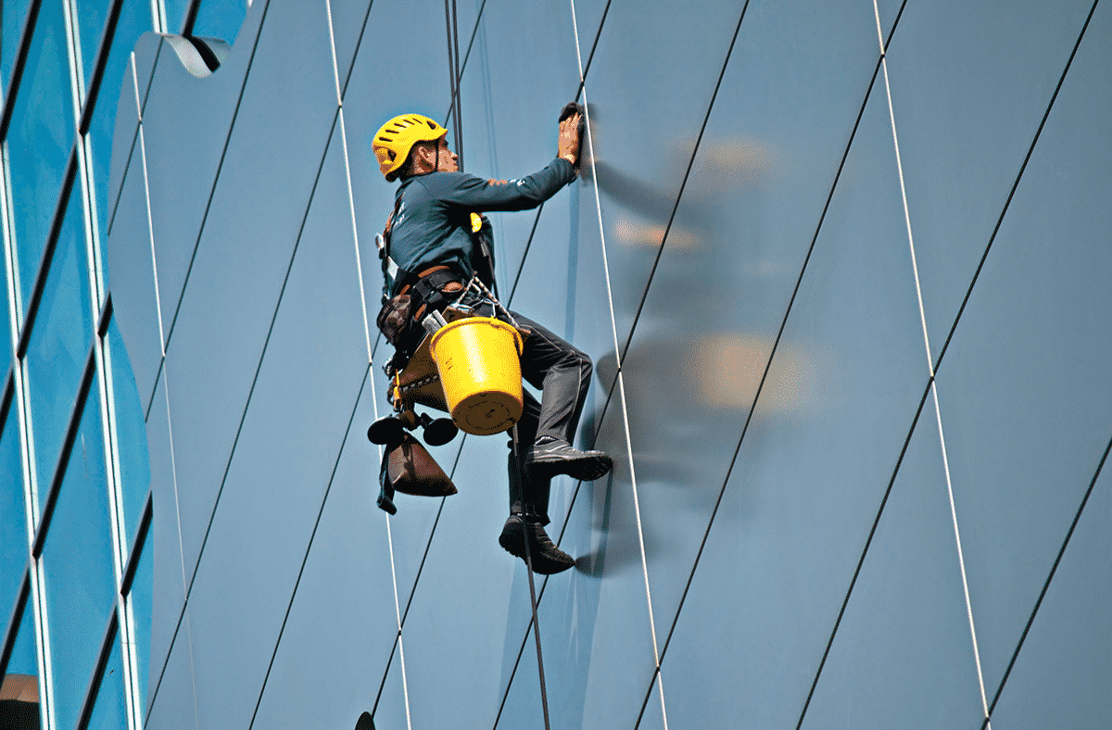
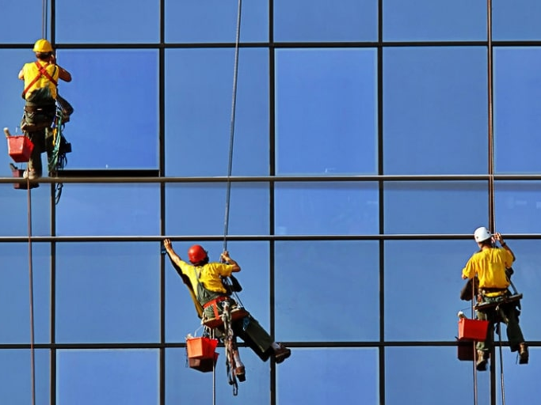
NR 35
A Norma Regulamentadora NR-35 Trabalho em Altura contém diversas medidas de controle para reduzir tanto a quantidade quanto a gravidade dos acidentes envolvendo quedas em altura.

Slide 5
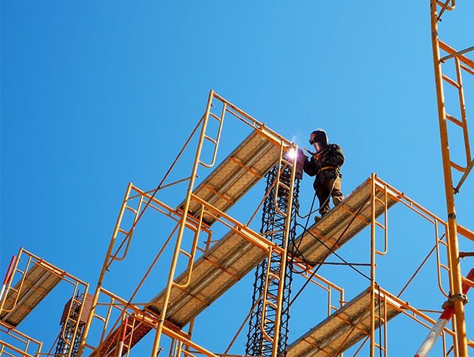
Afinal, as quedas de altura são a maior e principal causa de morte e ferimentos entre os trabalhadores da construção civil.
Segundo dados da OIT, cerca de 200 trabalhadores da construção civil perdem a vida todo o ano devido a quedas.

Slide 6
Mas, em outros setores também se registram acidentes desse tipo, como serviços de manutenção e fabricação de barcos e navios.

Slide 7
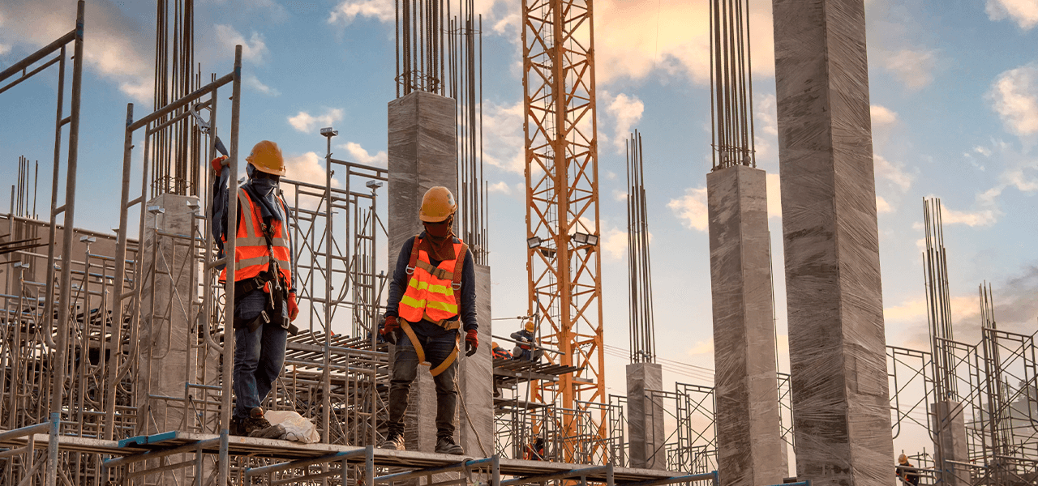
Por isso, é importante que todos estejam sempre atentos às medidas de segurança e utilizem os equipamentos adequados para cada situação.
NR 35

Slide 8
Mesmo com todas as precauções, acidentes podem acontecer.
Por isso, é fundamental ter um plano B para caso algo inesperado ocorra.

Slide 9
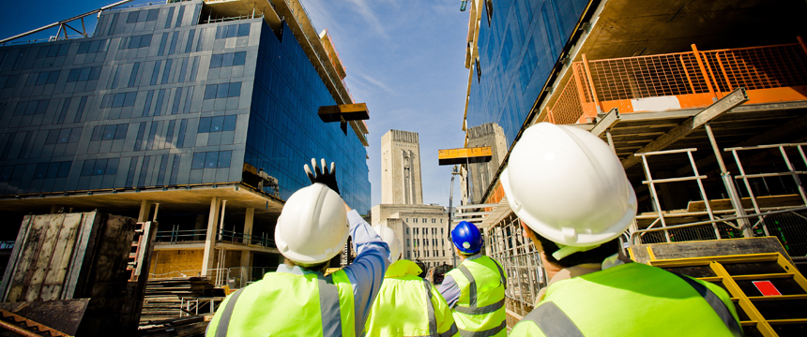
Agora que você já sabe do que se trata a NR-35 Trabalho em Altura e o seu objetivo, vejamos a estrutura de tópicos desta norma.

Slide 10
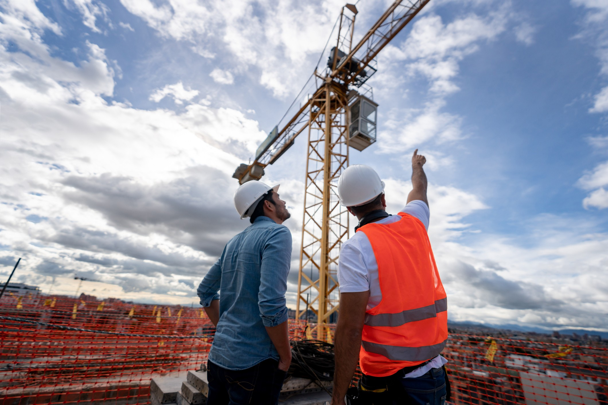
Estrutura de tópicos da NR-35 Trabalho em Altura
01
NR 35

Slide 11
A redação da NR-35 Trabalho em Altura conforme a Portaria SEPRT 915, de 30 de julho de 2019 apresenta a seguinte estrutura de tópicos:

Slide 12
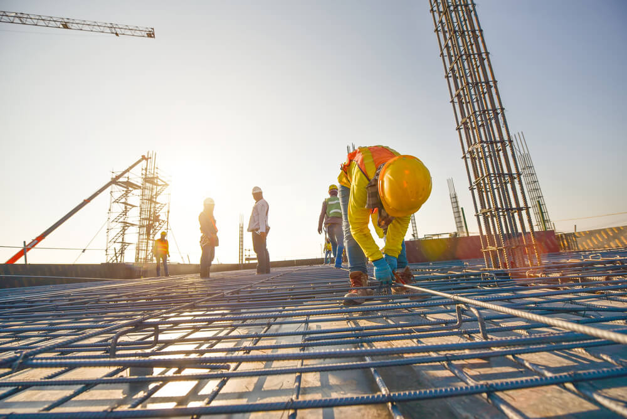
35.1. Objetivo e Campo de Aplicação
35.2. Responsabilidades
35.3. Capacitação e Treinamento
35.4 Planejamento, Organização e Execução
35.5 Sistemas de Proteção contra quedas
35.6. Emergência e Salvamento
Glossário
Anexo I – Acesso por cordas
Anexo II – Sistemas de ancoragem
NR-35 Trabalho em Altura

Slide 13
Inovações da NR-35 Trabalho em Altura
02
NR 35

Slide 14
A norma NR-35 Trabalho em Altura inovou em vários aspectos.
Além da obrigatoriedade da análise preliminar de riscos, outra inovação é o que a norma chama de hierarquia das medidas de controle.
NR 35

Slide 15
Às vezes, nós seres humanos, nos acostumamos tanto a fazer as coisas de um determinado jeito, que deixamos de pensar em soluções “fora da caixa”.
NR 35

Slide 16
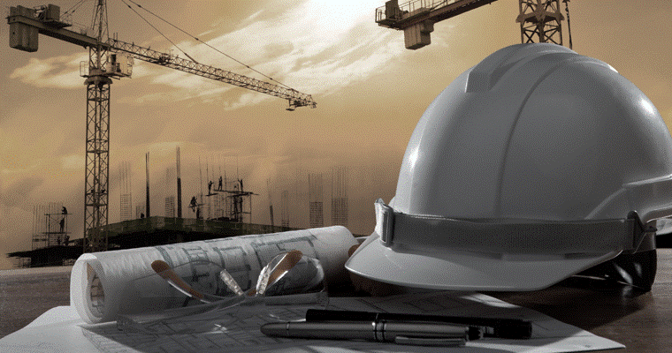
NR 35
Então a NR-35 Trabalho em Altura inova porque propõe que, antes de se planejar como será feita a tarefa, que se tenta trazer o trabalho em altura para o nível do solo, eliminado assim o risco na raiz.

Slide 17
Trabalho em Altura
Ou seja, ao invés de deslocar o trabalhador do nível do solo para a altura, traz-se o trabalho da altura para o solo.
Obviamente, nem sempre isso é possível, porém, o simples fato de propor isso já dá tom de inovação na NR-35.

Slide 18
Já existem sistemas que permitem baixar luminárias para que se faça a troca no nível do solo. E cada vez mais soluções desse tipo tendem a ser implementadas. Esse seria o nível mais alto da hierarquia: eliminar o risco na raiz.

Slide 19
NR 35
Não sendo possível, passamos para as medidas de ordem coletiva: os EPC, ou equipamentos de proteção coletiva.

Slide 20
Se será usado um EPC (equipamento de proteção coletiva) ou EPI (equipamento de proteção individual) isso vai depender de uma série de fatores.
Por exemplo:

Slide 21
características do local,
quantidade de pessoas envolvidas,
frequência da atividade
tempo de permanência no local
capacitação das pessoas envolvidas
equipamentos adequados
etc.
NR 35

Slide 22
NR 35
Os sistemas coletivos são melhores porque independem da ação do trabalhador. Mesmo que o trabalhador não use (ou use incorretamente) o EPI, o sistema EPC irá atuar.

Slide 23
Trabalho em Altura
Exemplos de EPC são as redes de proteção. Então o EPC é o segundo na hierarquia. Se não for possível, então partiremos para o EPI.

Slide 24
Em se tratando dos EPIs podemos dividir os elementos que o compõem em 3:
Cinturão
elemento de união
dispositivo de ancoragem

Slide 25
Quando chegamos nesse ponto do uso do EPI, é muito importante a qualificação do trabalhador.

Slide 26
NR 35
Este precisa entender que sem o dispositivo de ancoragem, ele não está seguro.

Slide 27
Tem trabalhador que pensa que apenas o uso do cinto já o deixa protegido!

Slide 28
Tipos de sistemas usados em conjunto com o EPI
03
NR 35

Slide 29
NR 35
Sistema de restrição de movimentação
Sistema de retenção de queda
Sistema de posicionamento no trabalho
Sistema de acesso por corda

Slide 30
NR 35
Sistema de restrição de movimentação
Sistema de retenção de queda
Sistema de posicionamento no trabalho
Sistema de acesso por corda

Slide 31
Este sistema está localizado dentro da hierarquia de proteção de queda como uma medida que elimina o risco da queda.

Slide 32
O sistema é formado por um cinturão (paraquedista preferencialmente), um talabarte e um dispositivo de ancoragem que quando utilizados corretamente impedem o trabalhador de atingir um local onde existe o risco de queda.

Slide 33
NR 35
Sistema de restrição de movimentação
Sistema de retenção de queda
Sistema de posicionamento no trabalho
Sistema de acesso por corda

Slide 34
Uma vez que não seja possível eliminar o risco de queda deve ser adotado um sistema que minimize o tamanho e as consequências de uma queda.
NR 35

Slide 35
NR 35
O sistema de retenção de queda é formado por um cinturão paraquedista (obrigatoriamente), um talabarte de segurança para retenção de queda ou um trava-queda e um dispositivo de ancoragem.

Slide 36
Trabalho em Altura
O sistema deve dispor de um meio de absorção de energia para limitar as forças geradas no trabalhador e também proteger a ancoragem.

Slide 37
NR 35
Sistema de restrição de movimentação
Sistema de retenção de queda
Sistema de posicionamento no trabalho
Sistema de acesso por corda

Slide 38
NR 35
Este sistema constituído de um cinturão de posicionamento, talabarte de posicionamento e ancoragem funciona como suporte primário do trabalhador que sempre deve ser utilizado junto a um sistema de retenção de queda.

Slide 39
Trabalho em Altura
O sistema de posicionamento oferece suporte parcial ou total para o trabalhador executar sua tarefa de forma estável e segura e é tido como suporte primário, caso este suporte primário venha a falhar o sistema em paralelo de retenção de queda será requisitado

Slide 40
NR 35
Sistema de restrição de movimentação
Sistema de retenção de queda
Sistema de posicionamento no trabalho
Sistema de acesso por corda

Slide 41
É o sistema mais exigente e quem atua na área deve cumprir uma longa formação que fornece amplo suporte para atuação nas mais diferentes situações.

Slide 42
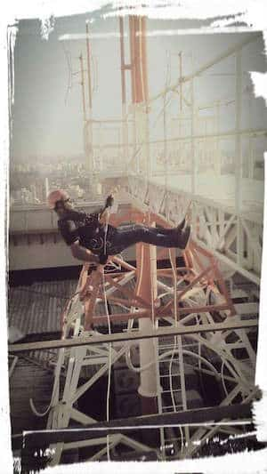
Um profissional de acesso por corda pode atuar com segurança dentro dos demais sistemas, já um trabalhador capacitado apenas na utilização de sistemas de retenção de queda não deve realizar técnicas de acesso por corda sem a formação adequada.
NR-35 Acesso por Corda

Slide 43
NR 35
Este sistema também é chamado de “técnica de acesso por corda”. O anexo I da NR-35 Trabalho em Altura traz requisitos sobre esse tema.
(Fonte: HoneyWellSafety.Com)

Slide 44
Para finalizar esse capítulo sobre hierarquia das medidas de segurança, vamos frisar um ponto importante: o RESGATE.

Slide 45
Sempre que houve um trabalho em altura, o resgate apropriado deve estar disponível.

Slide 46
NR 35
Quando for feita a análise de risco, o resgate deve ser considerado. Ele deve também fazer parte do treinamento a ser realizado pelo profissional.

Slide 47
Todo profissional de SST envolvido com NR-35 Trabalho em Altura deve buscar se aprofundar nesse tema.

Slide 48
NR 35
Vejamos agora algumas causas para esses acidentes.

Slide 49
Fatores que contribuem para acidentes no trabalho em altura
04
NR 35

Slide 50
Apesar de estar crescendo a conscientização sobre os riscos envolvidos nos trabalhos em altura, infelizmente, os acidentes de trabalho continuam a ocorrer com uma certa frequência.
NR 35

Slide 51
NR 35
Por isso, além de seguir os preceitos da NR-35 Trabalho em Altura, é importante também entendermos as causas para que possamos atuar sobre elas.

Slide 52
NR 35
A lista a seguir foi baseada no artigo “Esforço conjunto”, na Revista Proteção, edição 366, página 44.

Slide 53
Negligência
Segundo o dicionário negligência significa “falta de cuidado”. É quando não damos a devida atenção ao risco, ou não, não levamos o risco a sério. Em outras palavras, é aquela velha história: “nunca vai acontecer comigo”. Os empregadores e os funcionários devem seguir as instruções de operação corretamente e tomar precauções para evitar acidentes.

Slide 54
ausência de cultura de SST e baixa disciplina operacional
falta de projeto e planejamento e consequente improvisação
falta de clareza na definição de responsabilidades
liderança não comprometida
visão de que SST é apenas obrigação
crença de que prevenção é responsabilidade apenas da equipe de SST

Slide 55
falta de manutenção
A falta de manutenção é outro fator que contribui para os acidentes de trabalho. Os equipamentos de trabalho em altura devem ser mantidos em boas condições de operação, e a manutenção deve ser realizada por pessoal qualificado.

Slide 56
pressa para produzir
direito de recusa não estabelecido
complacência dos gestores
falta ou inadequação do planejamento e avaliação de riscos

Slide 57
Supervisão inadequada
A falta de supervisão também é um fator importante que contribui para os acidentes de trabalho. Os empregadores devem designar supervisor adequados para as equipes que trabalham em altura e garantir que esses supervisores permaneçam vigilantes durante toda a operação.

Slide 58
treinamentos insuficientes
opções incorretas de proteção ou equipamentos
especificação ou uso incorreto de máquinas, equipamentos ou ferramentas

Slide 59
especificação ou uso incorreto de EPI
relutância em mudar a forma como uma tarefa é realizada
indisponibilidade de equipamento adequado.

Slide 60
Trabalhos em altura são grande gerador de acidentes e só com formação qualificada será possível melhorar esses indicadores.

Slide 61
Requisitos de Capacitação
05
NR 35

Slide 62
NR 35
Neste tópico é importante mencionar sobre o que a lei diz em relação à capacitação e treinamento de profissionais para realizar este trabalho. Vejamos o que diz a NR:

Slide 63
“
”
35.3.2
Considera-se trabalhador capacitado para trabalho em altura aquele que foi submetido e aprovado em treinamento, teórico e prático, com carga horária mínima de oito horas, cujo conteúdo programático deve, no mínimo, incluir:

Slide 64
Eu penso que 8 horas para treinamento de trabalho em altura é insuficiente em algumas situações.

Slide 65
Mas a NR estabelece os requisitos mínimos.
Então, se for necessário, acrescente mais horas. 🕐
NR 35

Slide 66
Principais riscos de quedas nos canteiros de obras
06
NR 35

Slide 67
NR 35
Quedas podem acontecer nos mais variados setores da economia. Mas, a construção civil é um setor que registra boa quantidade de acidentes devido a quedas.

Slide 68
NR 35
Vejamos agora os locais ou situações que merecem nosso foco:
periferias ou bordas de lajes
aberturas em pisos
vãos de caixas de elevadores ou escadas
escadas, rampas e passarelas
telhados

Slide 69
FALE CONOSCO
Central de Cursos
Av. Floriano Peixoto, 615 - Centro
CEP 38402-100 – Uberlândia/MG
contato@centraldecursosdobrasil.com.br

